Slide 1

PostGIS für Einsteiger
Astrid Emde
AGIT 2016 Salzburg

Slide 2


Astrid Emde
, Bonn
Projektleitung und -umsetzung im Bereich WebGIS
Projekte mit PostgreSQL/PostGIS, MapServer, GeoServer, QGIS, Mapbender, OpenLayers
Aktiv im Projekt Mapbender
Aktiv im FOSSGIS e.V. und FOSSGIS Konferenz
Aktiv in der OSGeo sowie OSGeo-Live

Slide 3
Workshop
Einführung PostgreSQL / PostGIS
Visualisierung von Daten mit QGIS
pgAdmin III Datenbank Client
Datenimport über QGIS DB Manager
Weitere Schnittstellen
PostGIS Funktionen in Aktion

Slide 4
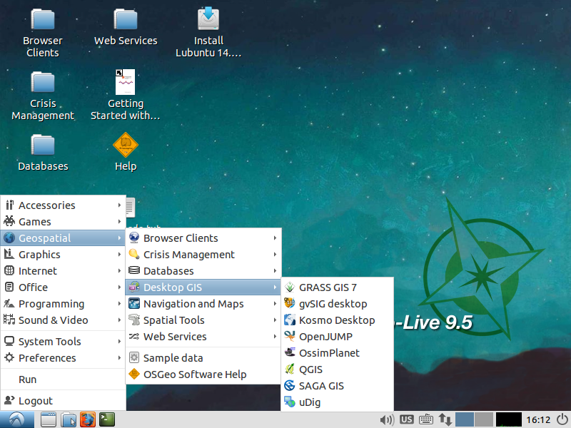
Workshop mit OSGeo-Live
OSGeo-Live 9.5
PostGIS 2.2.1
PostgreSQL 9.4.4
PostGIS Overview
http://live.osgeo.org/en/overview/postgis_overview.html
Download Daten und Präsentation http://trac.osgeo.org/osgeo/wiki/Live_GIS_Workshop_Install

Slide 5
Was ist PostGIS?

Slide 6



Slide 7
Was ist PostGIS?
PostGIS ist ein räumlicher Aufsatz für PostgreSQL
Ermöglicht die Speicherung und Verwaltung von Geodaten in PostgreSQL
Konform mit der OGC Simple Feature Spezifikation für SQL (SFSQL)
Orientierung an der ISO Spezifikation SQL/MM Teil 3

Slide 8
Was ist PostGIS?
Punkte, Linien, Polygone, Multipoygone, GEOMETRYCOLLECTION, kreisförmige Objekte & mehr
3D, 4D
Topologien
Punktwolken
Rasterdaten

Slide 9
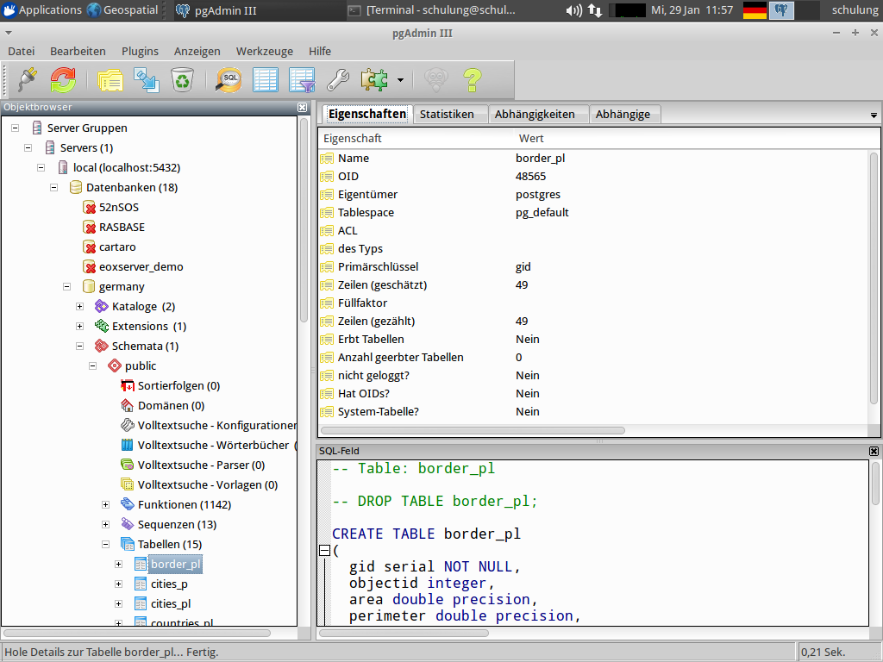
pgAdmin III Datenbank Client
Tabellenanzeige
SQL
Abfragewerkzeug

Slide 10
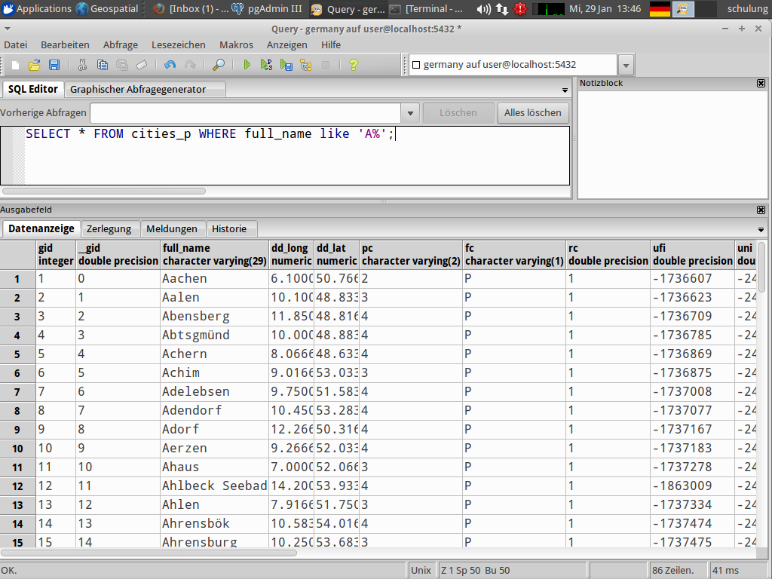
pgAdmin III – SQL Abfragewerkzeug
SQL-Abfragen
ausführen

Slide 11

Anlegen einer Datenbank mit PostGIS Erweiterung
  pgAdmin III öffnen
  Datenbank anlegen
    Kontextmenü auf Datenbanken → neue Datenbank → Datenbankname fossgis angeben
  PostGIS Erweiterung laden
    Kontextmenü auf Datenbank fossgis → Neues Objekt → Neue Extension → Reiter Eigenschaften → Feld Name: postgis auswählen

Slide 12
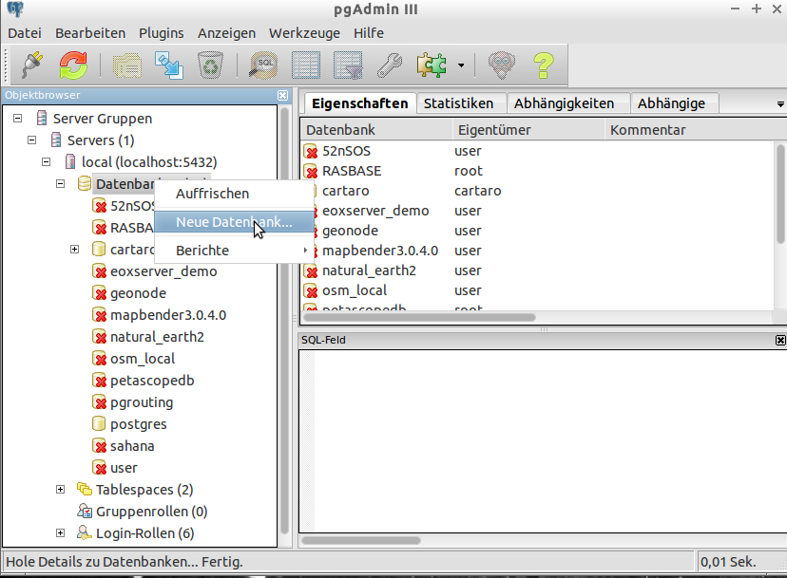
Datenbank anlegen

Slide 13
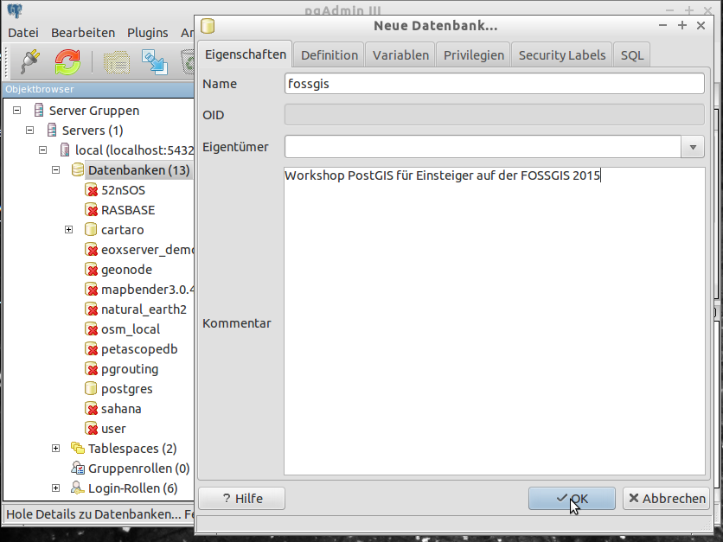
Datenbank anlegen

Slide 14
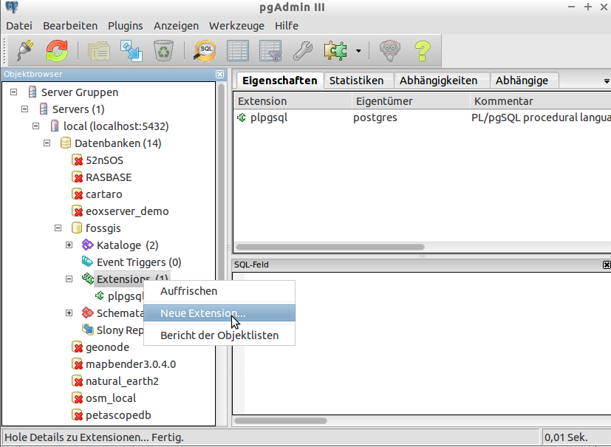
postgis Erweiterung laden

Slide 15
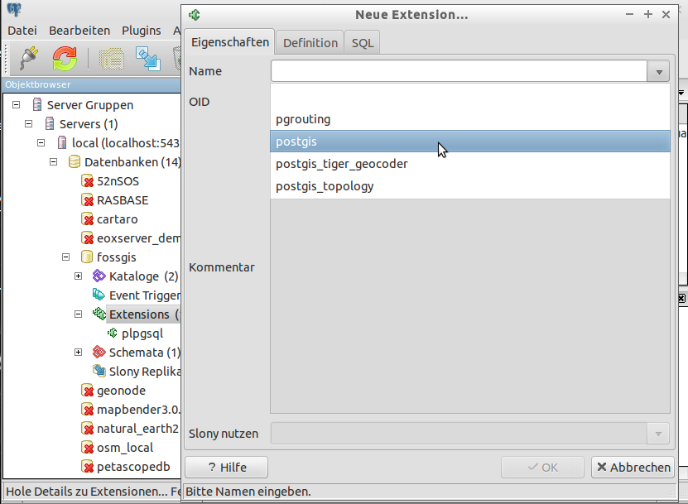
postgis Erweiterung laden

Slide 16
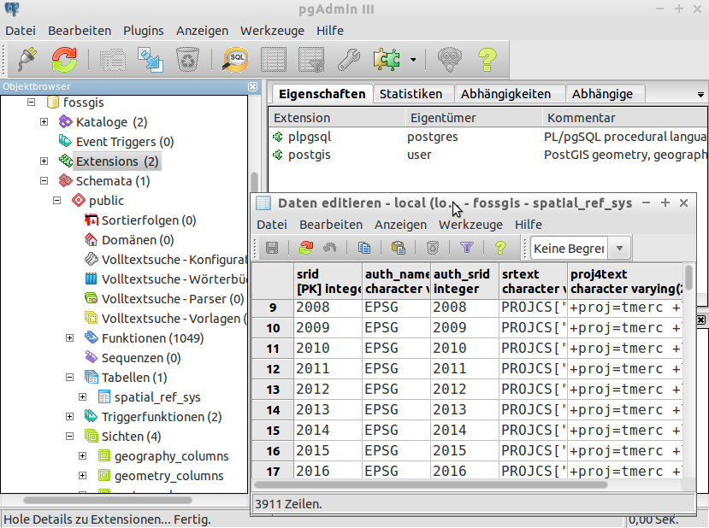
Fertig

Slide 17
Anlegen einer Datenbank mit PostGIS
CREATE DATABASE fossgis;
Wechseln zur Datenbank fossgis
CREATE EXTENSION postgis;

Slide 18
poi - eine einfache Tabelle
CREATE TABLE poi (
gid serial,
name varchar,
geom geometry( point , 4326 ),
CONSTRAINT pk_poi_gid PRIMARY KEY (gid)
);

Slide 19
Füllen der Tabelle
INSERT INTO poi (name , geom) VALUES
('Schloß Münster',
ST_SetSRID(ST_MakePoint(7.61334,51.963586), 4326)
);
INSERT INTO poi (name , geom) VALUES
('Aasee Münster',
ST_GeometryFromText('POINT(7.62517 51.95616)', 4326)
);

Slide 20
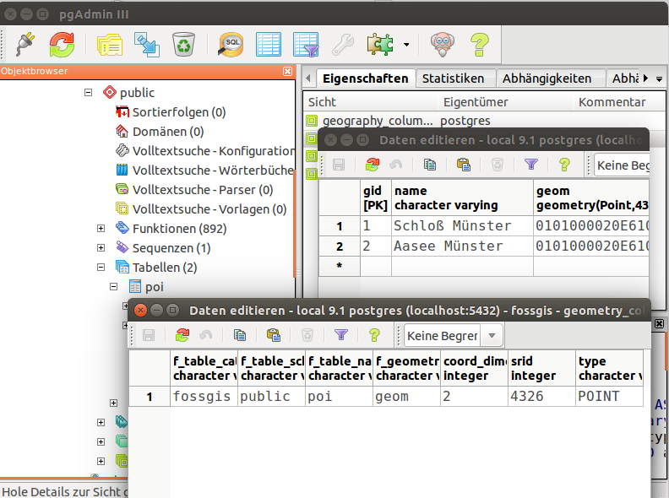
poi

Slide 21

QGIS neue PostGIS Verbindung

Slide 22
Anzeige der Daten in QGIS

Slide 23
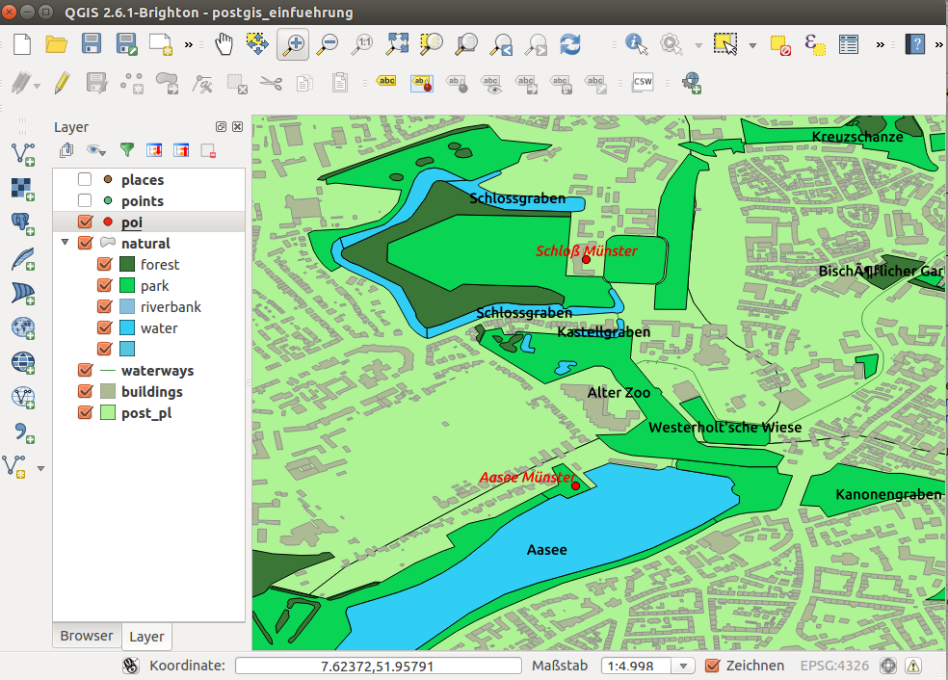
Laden von Shapes in QGIS
Hinzuladen von Vektordaten
PLZ und
OSM Daten
als Shape

Slide 24

QGIS DB Manager
Einfacher Import / Export
Visualisierung der Daten
Geodatenanzeige
Anzeige &
Bearbeitung der
Tabellenstruktur
Index Erstellung
Wartung

Slide 25

QGIS DB Manager Import

Slide 26
QGIS DB Manager Datenimport
Daten liegen in WGS 84 vor: EPSG 4326
/user/data/natural_earth2/
ne_10m_admin_1_states_provinces_shp.shp
ne_10m_rivers_lake_centerlines.shp
  → in QGIS Projekt laden

Slide 27
QGIS
QGIS Abfrage filtern
Daten bearbeiten
Daten exportieren

Slide 28
pgAdmin III
Tabelle anzeigen und Daten filtern
SQL Editor

Slide 29
PostGIS Funktionen
Mehrere hundert Funktionen
Flächen, Längen berechnen
Puffern
Verschneiden
Transformieren
Konstruieren
Validieren und Bereinigen
und viel mehr
http://postgis.net/docs/manual-2.1/reference.html

Slide 30
PostGIS Import / Export
shp2pgsql / pgsql2shp / GUI-loader/dumper
ogr2ogr
Geokettle
QGIS → Speichern als...
FDW (Foreign Data Wrapper) von PostgreSQL
… und viele andere Programme

Slide 31
Weitere Informationen
PostGIS Webseite http://postgis.org
PostgreSQL Webseite http://postgresql.org

Slide 32

PostGIS in Action
http://www.manning.com/obe2/
Regina O. Obe und Leo S. Hsu
Vorwort Paul Ramsey
2. Auflage
April 2015, 600 Seiten
ISBN 9781617291395

Slide 33

Vielen Dank
Astrid Emde astrid.emde@wheregroup.com
Mit freundlicher Unterstützung
Creative Commons Share Alike License 3.0
Copyright © 2016: Astrid Emde, Charlotte Toma

